Slide 1
Echipa>ASTROBOT LOTUL ECHIPEI:->DORIN DUNCA ->CATALIN ZORLESCU ->ADRIAN DEATCU
Fotbalist
Notes:
1

Slide 2
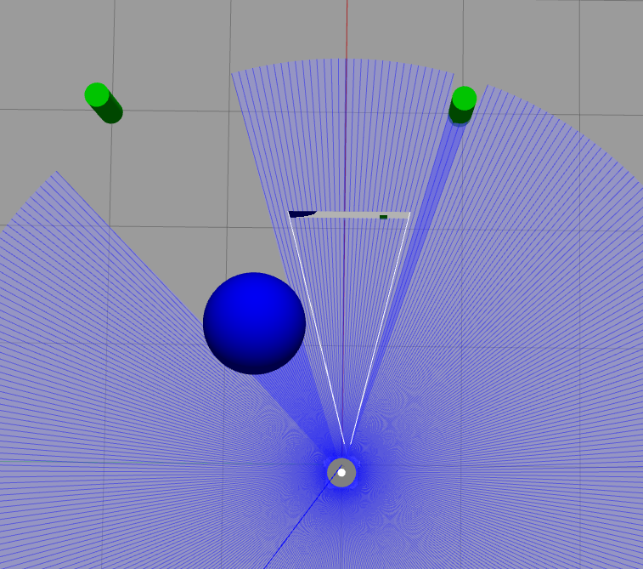
SCOPUL PROIECTULUI
Proiectul are ca scop final functionalitatile de detectare si deplasare catre minge a unui robot(HAGI) si de impingere a acesteia in poarta .
Notes:
2

Slide 3
Pasul 1 -detectarea mingii-
3
Notes:
3

Slide 4

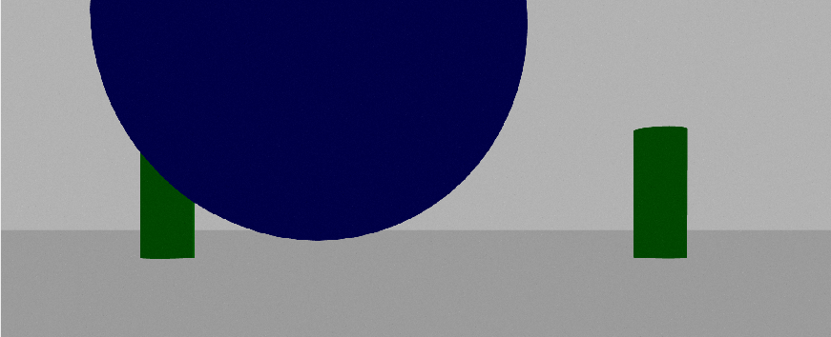
Cum detecteaza Hagi mingea?
Detectia mingii se bazeaza pe indentificarea unei culori(In cazul nostru,albastru)
hagi efectueaza o miscare de rotatie ,iar in momentul cand detecteaza mingea(culoarea)incepe
Urmatorul pas
4
Notes:
4

Slide 5
Pasul 2 -deplasarea spre minge-
5
Notes:
5

Slide 6
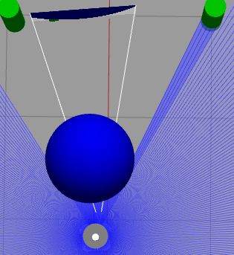
CE SE INTAMPLA CAND HAGI DETECTEAZA MINGEA?
IN MOMENTUL CAND HAGI DETECTEAZA MINGEA ACESTA VA OPRI PROCESUL DE ROTATIE SI VA sprinta spre ea
6
Notes:
6

Slide 7
Pasul 3 -impingerea mingii spre poarta-
7
Notes:
7

Slide 8
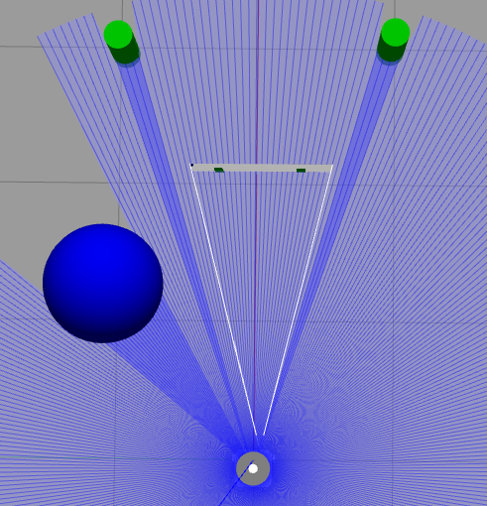
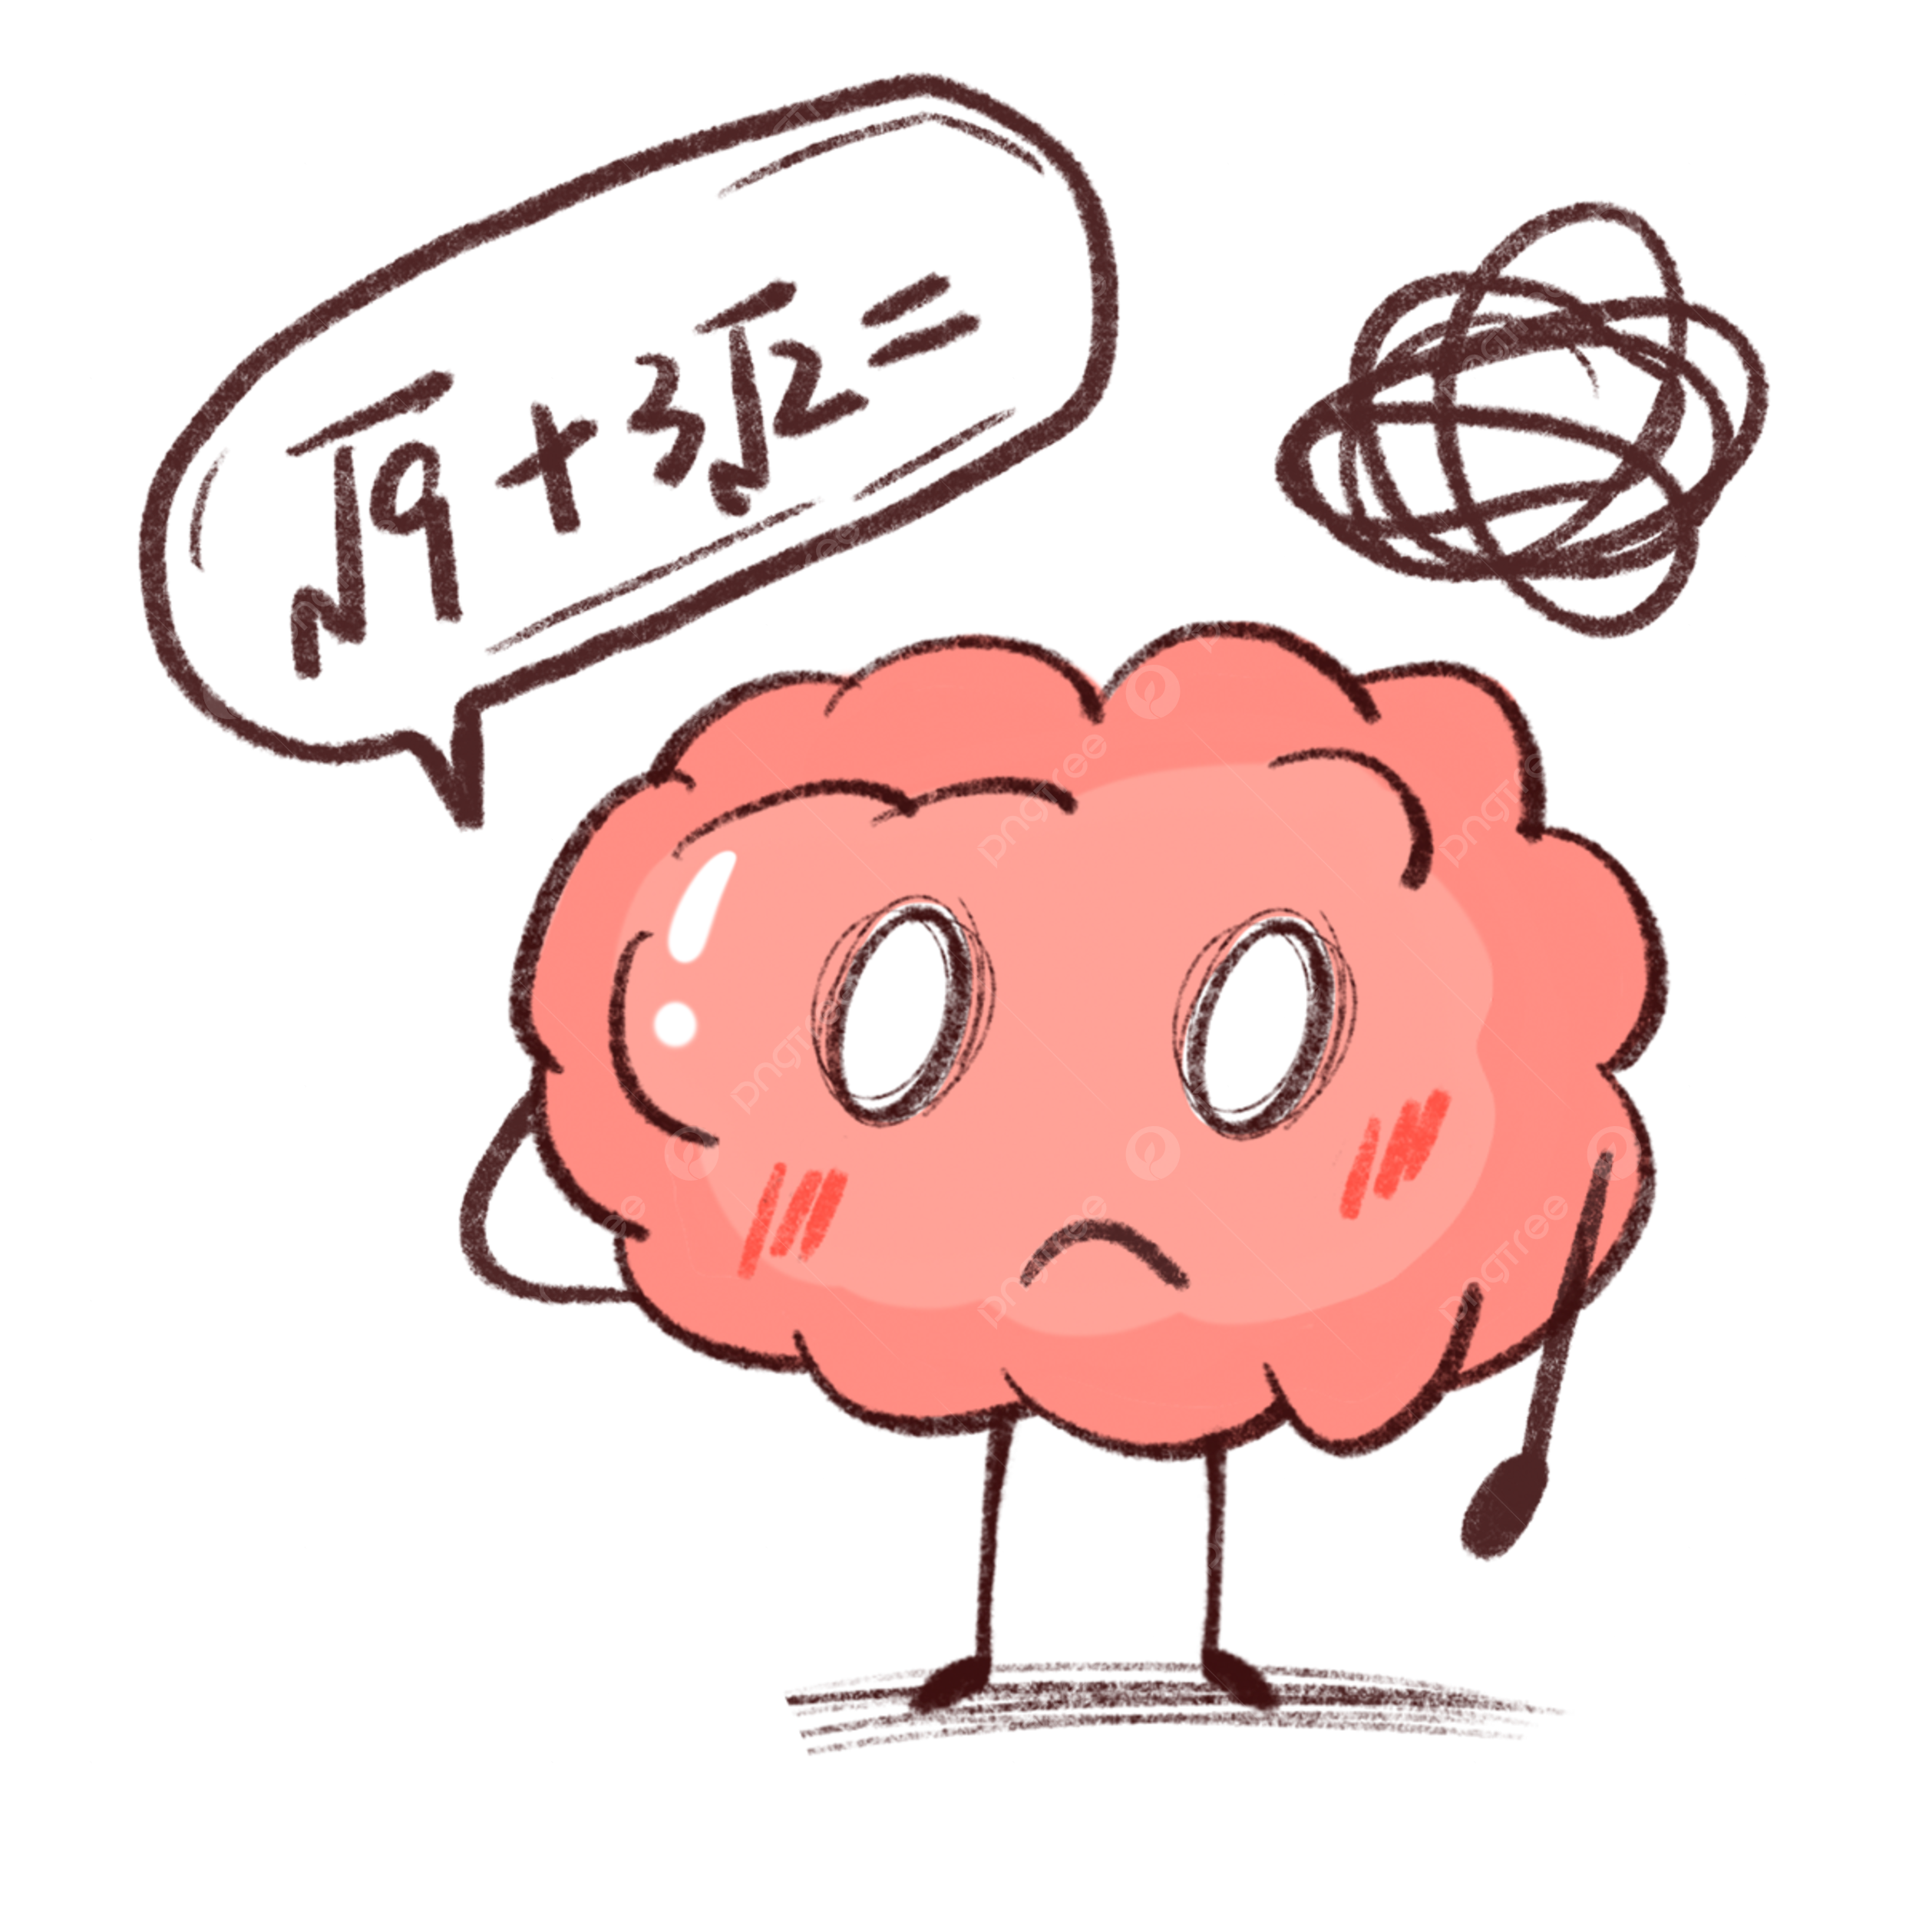
Va inscrie Hagi?
In teorie hagi va detecta poarta va calcula traseul de la minge catre poarta si va inscrie
8
Notes:
8

Slide 9
Dar,in practica…
9
Notes:
9

Slide 10
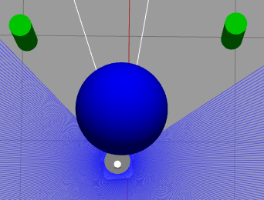


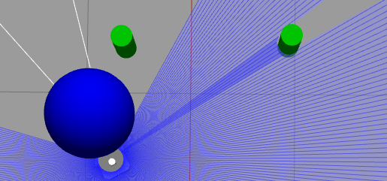

Ce se intampla in practica?
In practica hagi al nostru va reusi sa marcheze doar daca mingea se alfa in fata portii
In cazul in care mingea nu se afla in fata portii ,hagi va avea problema la executie
10
Notes:
10

Slide 11
Dar sa nu uitam de celebra fraza………
Notes:
11

Slide 12


Ai n-ai mingea dai la poarta
Multumim pentru atentie
Notes:
12

